Slide 1

… do Česka přišel crowdfunding.
www.hithit.cz

Slide 2

Jak to začalo…
„Máme s klukama kapelu, nemůžeš se zeptat ňákejch firem, jestli by nám nedali peníze? Dáme jim logo na desku…“
„Děláme na prvním ročníku úplně největšího festivalu v Čechách, sháníme teď hlavně peníze, aby to byla fakt bomba…“

Slide 3
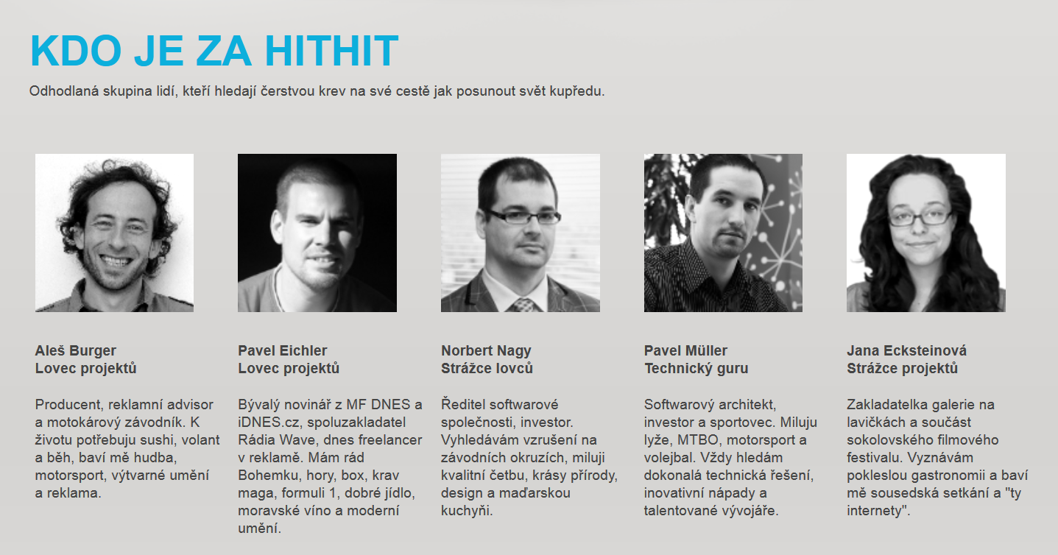

KDO:
Nesourodá, ale odhodlaná skupina lidí, která řídí desítku dalších firem
PROČ:
Pomoct na svět skvělým věcem, které nás baví.
…a nebaví nás poslouchat výmluvy, že něco nejde, protože na to nejsou peníze.

Slide 4

Co je a co není Hithit?
Hithit není charita.
Tu děláme pro dobrý pocit, na Hithitu nakupujeme a tím podporujeme.
Hithit je eshop s neexistujícím zbožím
…zatím neexistujícím
Hithit je předprodejní síť.
… nejdřív zaplať, pak dostaneš dárek nebo zážitek

Slide 5
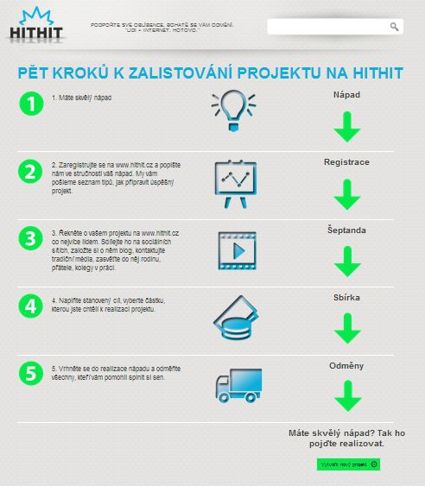
Princip crowdfundingu
(skupinového financování)
Máte skvělý nápad, chybí vám ale peníze. Zaregistrujte se na Hithit.cz.
Připravte poutavou prezentaci projektu a atraktivní strukturu odměn. Stanovte si reálnou částku, kterou můžete za 45 dní od fanoušků vybrat.
Mluvte o projektu na Hithit.cz s co nejvíce lidmi. Propagujte projekt všemi prostředky, abyste vybrali cílovou částku.
Vyberte peníze! Když se v termínu nepovede vybrat cílovou částku, Hithit.cz všechny peníze vrátí odkud přišly.
Realizujte svůj nápad a odměňte přispivatele.

Slide 6
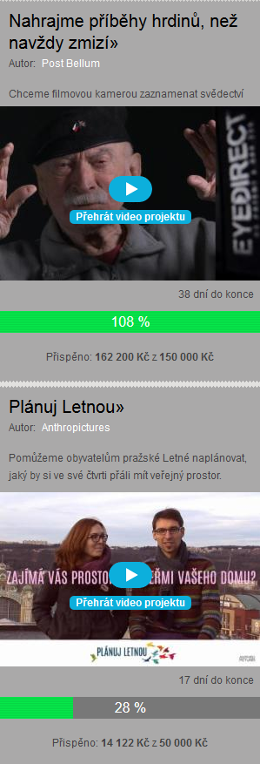
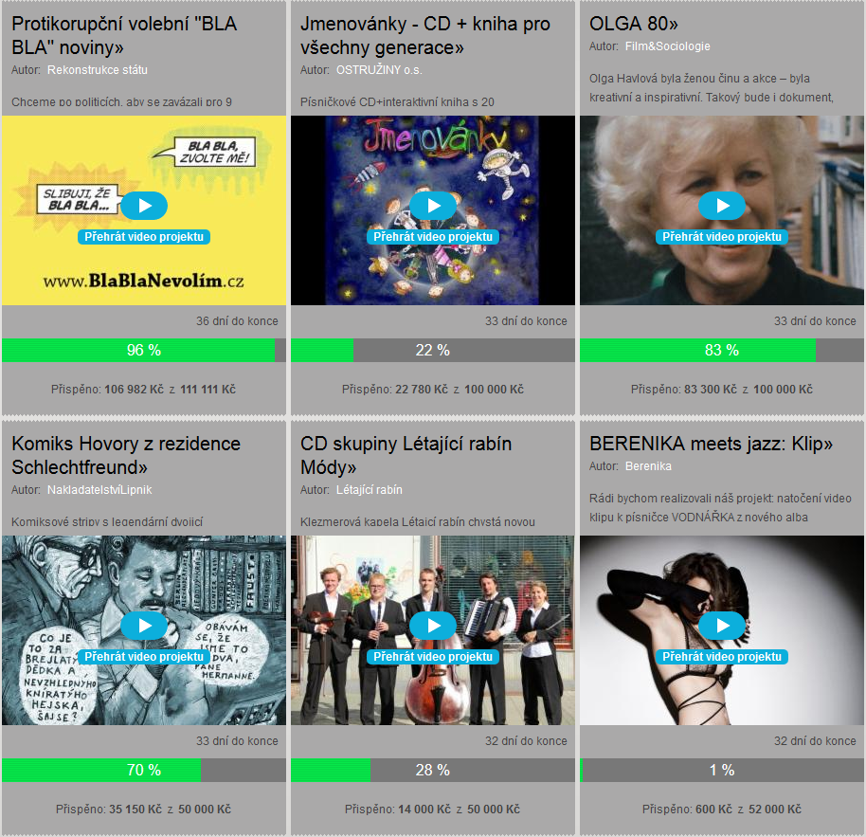
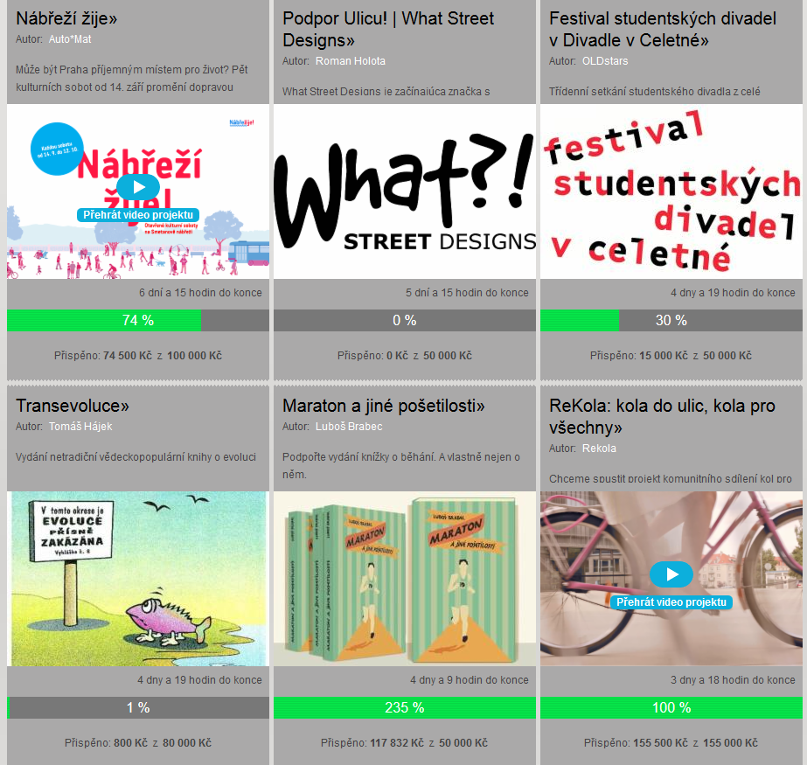
Projekt může být cokoliv: knížka, klip, album, festival, aplikace, film, sportovní akce, školní potřeby….

Slide 7
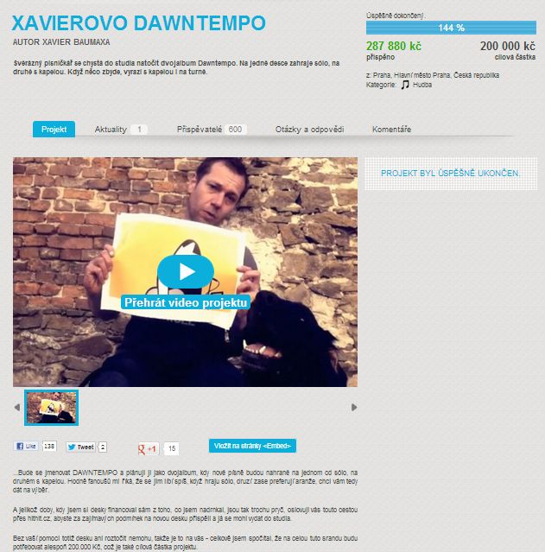
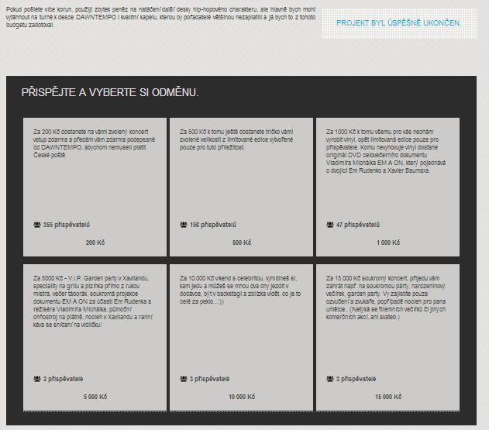
Napsat dobře svůj projekt je klíč. Buďte originální, ale uvěřitelní.
Mluvíte k chytrým lidem, kteří vás chtějí podpořit.

Slide 8
Napsat dobře svůj projekt je klíč. Buďte originální, ale uvěřitelní.
Mluvíte k chytrým lidem, kteří vás chtějí podpořit.

Slide 9
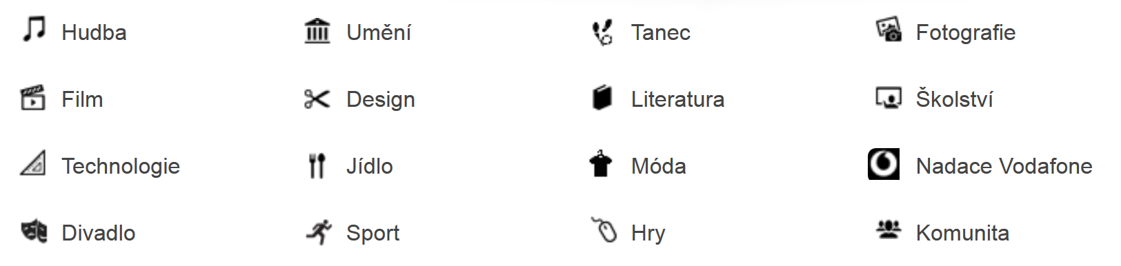

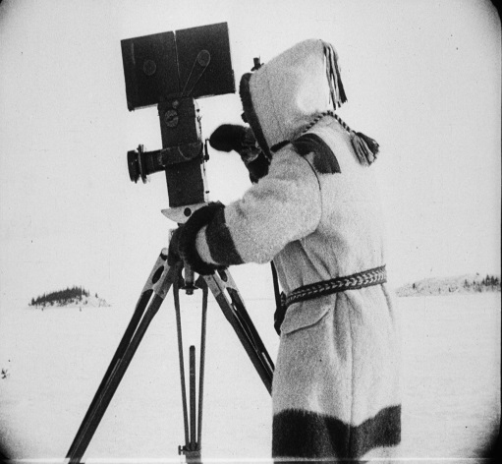


Není neúspěšné kategorie!
Komunita úspěšnost 100%
5 z 5
Hithit funguje pouze rok, ale již pomohl na svět mnoha projektům. Komu se daří?
Hudba
64%
Film
55%
Výt. umění
47%
Knihy
60%

Slide 10
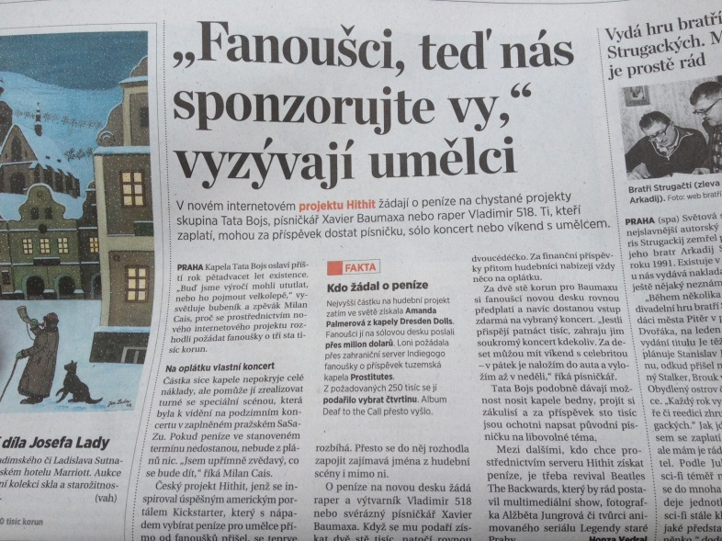
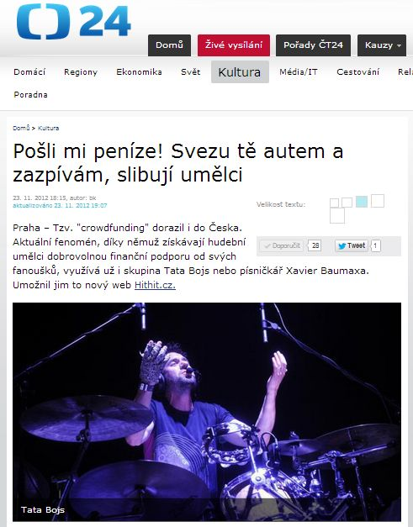
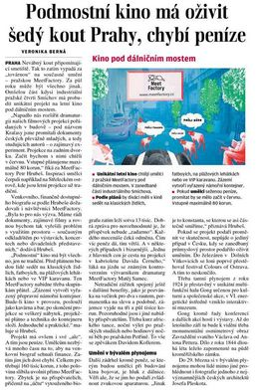
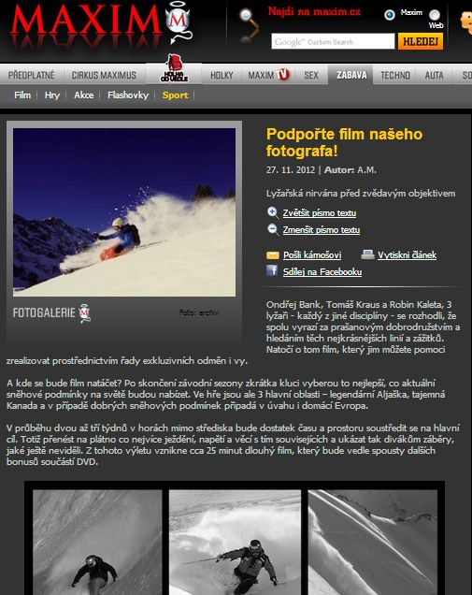
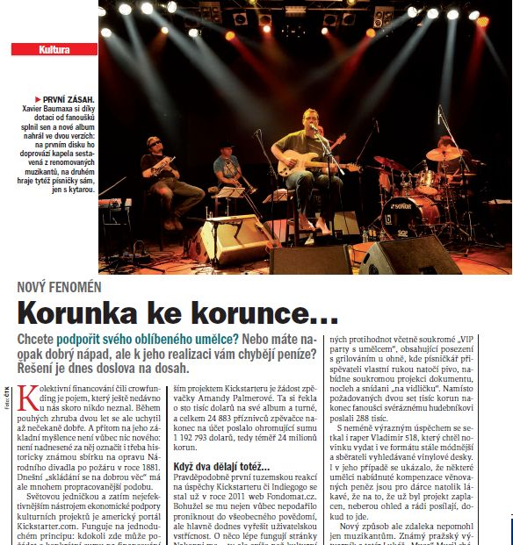
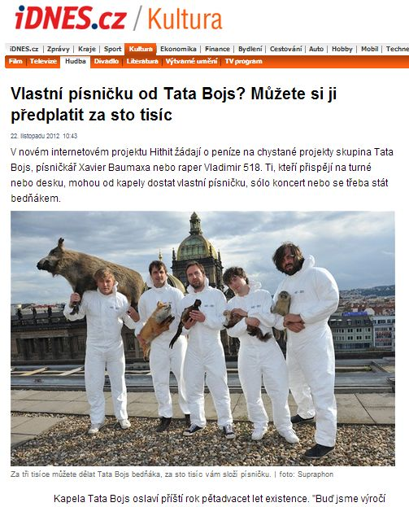
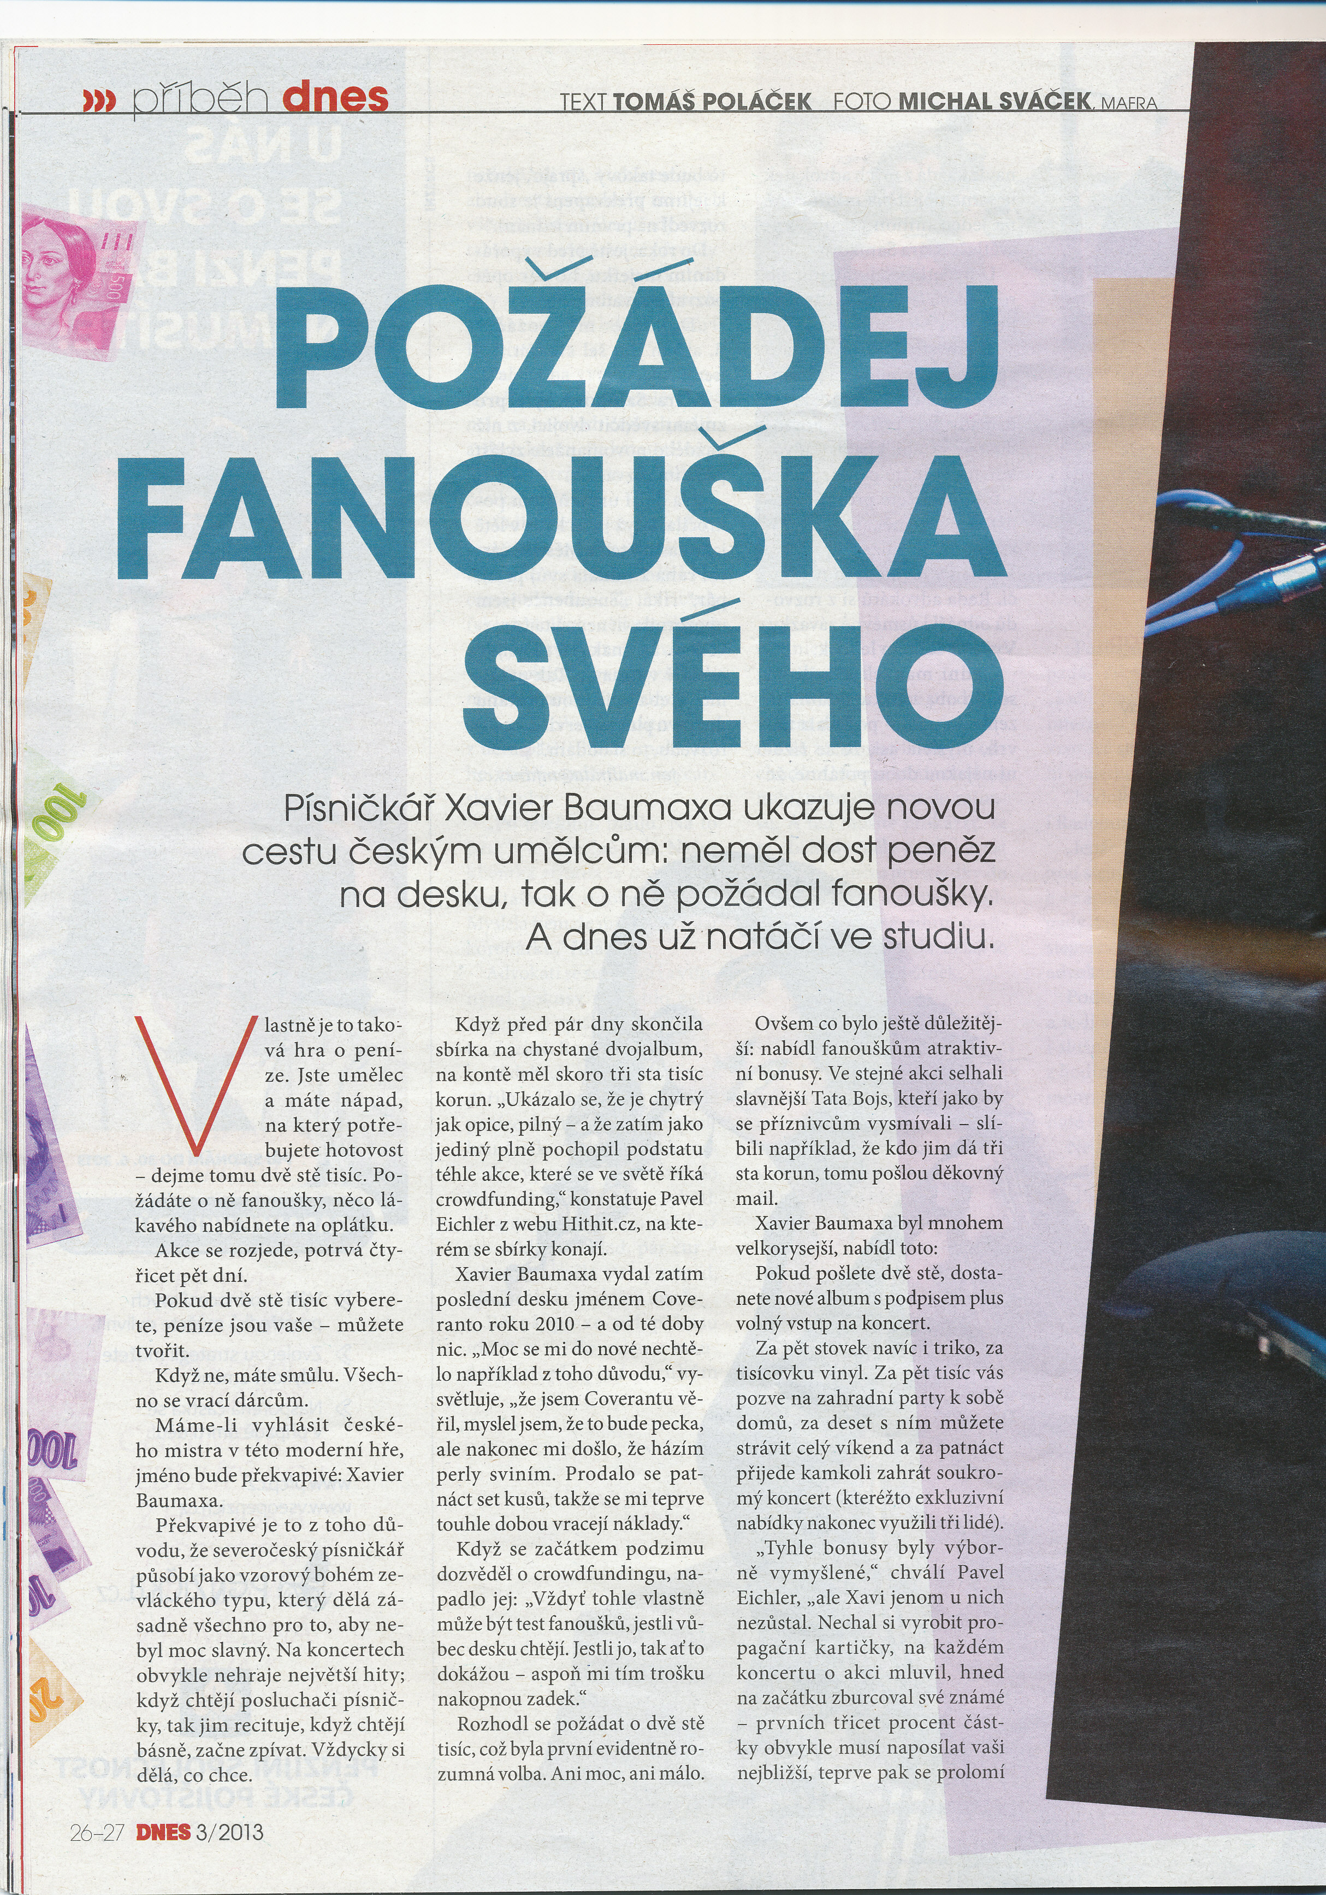
Aby projekty uspěly, bojujeme za ně, propagujeme je. Média mají Hithit ráda!

Slide 11
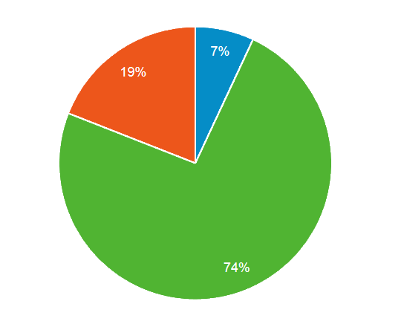






Vstup na homepage = naše společná práce
Vyhledávání = práce Googlu ☺
Odkazy z webů a sociálních sítí = vaše práce

Slide 12



Hodně štěstí s vaším projektem na Hithit.com
Hithit.com existuje jeden rok a 3 měsíce.
Za tu dobu uveřejnil přes dvě stovky projektů a rozdal přes 7 miliónů korun
7.000.000 CZK
Aleš Burger, lovec projektů I +420 602 366 903 I ales.burger@hithit.cz

